Slide 1
初中历史九年级
第22课 中国近现代练习非选择题讲评

Slide 2

答题——解题的关键
（一）建立比较明确的时空观念
（二）基础知识熟练掌握
（三）认真读题审题
（四）分析材料
（五）答题

Slide 3
（三）认真读题审题
1阅读材料正文
第一遍要细读，要了解材料涉及到的时间、地点、人物、事件，注意各段材料间的联系，找到材料叙述的核心内容
第二遍，结合所问问题再重点读材料。带着问题再回过头来有重点地读材料，从中获取有效信息。
2阅读问题
①读题，找出提示语，明确要答什么;找出限定词，明确怎么答。
②如有“依据材料”回答，答案要根据材料提供内容来解答。
③看清分值。

Slide 4
（四）分析材料
1材料的编排一般是按照时间的先后来编排
2一般多则材料是围绕一个主题展开的，把握主题是答题的关键
3注意从材料介绍（多在材料的开头）和材料的出处（多注在材料的末尾）获取重要线索。
4按照题意，回归课本，定位相关知识点。

Slide 5
（五）答题
1看清分值。把握得分点。如果某一问6分，很可能这一问有2个或3个要点；如果某一问4分，很可能要求答1个或2个要点。
2 规范答题，答题语言一定要规范。用历史语言，论点明确，简明扼要，用词规范。

Slide 6
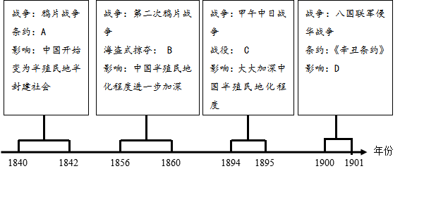
26.（18分）阅读材料，完成下列要求。
材料一
1840年后，民族危机和中国近代化探索的相关史实
近代侵华战争
（1）时空观念是历史学科核心素养之一，请完成材料一中的年代尺。（8分）
材料二 （第二次鸦片战争后）同治初年，李鸿章领淮军入苏南，比较西洋利器与中国枪炮之后，在一封信中已经说及“中国但有开花大炮轮船两样，西人即可敛手”。 ——陈旭麓《近代中国社会的新陈代谢》
（2）材料二中李鸿章认为怎样做可以使“西人即可敛手”？为此，以李鸿章为代表的开明地主阶级开启了近代化探索的历程，与之相关的得历史事件是什么？（4分）
洋务运动
辛亥革命
材料三 ……试图通过自上而下的改良来使中国现代化（近代化）是无效的。唯一的办法是从下面进行革命；这一革命于1911年爆发。……（革命派）所建立的制度对中国人民毫无意义，很快就在中国的政治现实面前土崩瓦解。 ——斯塔夫里阿诺斯《全球通史》
（3）材料三中斯塔夫里阿诺斯在《全球通史》中对辛亥革命的影响持何种观点？你是否同意这一观点，请说明理由。（6分）

Slide 7
1840
1842
1856
60-90年代
1894
1895
1898
1900
1901
1911
1912
鸦片战争
《南京条约》
第二次鸦片战争
《马关条约》
戊戌变法
《辛丑条约》
洋务运动
中日甲午战争
八国联军侵华战争
辛亥革命
中华民国

Slide 8
26.（18分）阅读材料，完成下列要求。
材料一
（1）时空观念是历史学科核心素养之一，请完成材料一中的年代尺。（8分）
A：＿＿＿＿＿＿＿＿＿＿＿＿ B：＿＿＿＿＿＿＿＿＿＿＿＿
C：＿＿＿＿＿＿＿＿＿＿＿＿ D：＿＿＿＿＿＿＿＿＿＿＿＿
《南京条约》
英法联军火烧圆明园
平壤战役、黄海大战、辽东半岛战役、威海卫战役（任意一个）
完全沦为半殖民地半封建社会

Slide 9
材料二 （第二次鸦片战争后）同治初年，李鸿章领淮军入苏南，比较西洋利器与中国枪炮之后，在一封信中已经说及“中国但有开花大炮轮船两样，西人即可敛手”。
——陈旭麓《近代中国社会的新陈代谢》
（2）材料二中李鸿章认为怎样做可以使“西人即可敛手”？为此，以李鸿章为代表的开明地主阶级开启了近代化探索的历程，与之相关的得历史事件是什么？（4分）
(1)做法：
学习西方先进技术（或“先进武器”，或“先进大炮、轮船”)
（2）事件：
洋务运动

Slide 10
材料三 ……试图通过自上而下的改良来使中国现代化（近代化）是无效的。唯一的办法是从下面进行革命；这一革命于1911年爆发。……（革命派）所建立的制度对中国人民毫无意义，很快就在中国的政治现实面前土崩瓦解。
——斯塔夫里阿诺斯《全球通史》
（3）材料三中斯塔夫里阿诺斯在《全球通史》中对辛亥革命的影响持何种观点？你是否同意这一观点，请说明理由。（6分）
作者观点：
认为辛亥革命“毫无意义”（2分。或“否定辛亥革命的作用”）
观点一：同意。（2分）
理由：
①革命果实被袁世凯窃取（1分）；或“之后开始了北洋政府的黑暗统治”
②没有改变中国半殖民地半封建的社会性质（1分）或“没有完成反帝反封建的革命任务”。
评分说明：
同意的理由必须说出两层内容。每层内容中只要答出一点既得相应的1分

Slide 11
观点二：不同意。（2分）
理由：
①推翻了清王朝的反动统治，结束了两千多年的君主专制制度（1分）；必须答出这一条内容
②开创了完全意义上的近代民族民主革命；极大推动了中华民族的思想解放；建立了中华民国；颁布了《中华民国临时约法》
评分说明：不同的理由，①的内容必须答出 ，②任意答出一点即可

Slide 12
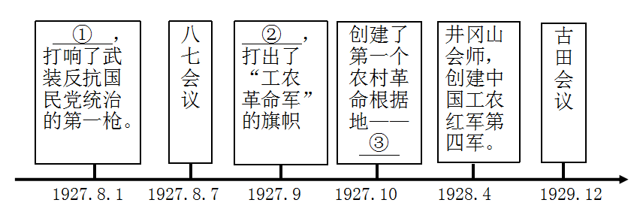
27.（16分）阅读材料，完成下列要求。
材料一 1921年注定照耀史册，它并非世纪起点的标志，却是一个全新时代的开始，以毛泽东为代表的中国共产党人总结经验，上下求索，终于找到了一条使中国走向民族独立和人民解放的正确革命道路，取得了新民主主义革命的伟大胜利。
——改编自《百年中国》解说词
（1）材料一认为“1921年是全新时代的开端”是因为这一年发生了什么重大事件？“正确革命道路”指的是什么道路？（6分）
（2）为探索出这条“正确革命道路”，中国共产党进行了哪些努力？请完成下面的年代尺。（6分）
材料二 我们党团结带领人民找到了一条……正确革命道路，进行了二十八年浴血奋战，完成了新民主主义革命，一九四九年建立了中华人民共和国，实现了中国从几千年封建专制政治向人民民主的伟大飞跃。
——习近平在中国共产党第十九次全国代表大会上的报告
（3）在探索出这条“正确革命道路”之后，中国共产党为了“完成了新民主主义革命”又进行了哪些努力？结合所学知识，试举两例史实。（4分）
1921-1949年,中国共产党成立后历经28年革命奋斗，带领中国人民完成新民主主义革命

Slide 13
1921-1949年,中国共产党成立后历经28年革命奋斗，带领中国人民完成新民主主义革命
1921年
1924年
1927年
1928年
1931年
1934年
1935年
1936年
1937-1945年
1946-1949年
中共一大
第一次国共合作
（黄埔军校）
南昌起义
井冈山会师
九一八事变
长征
遵义会议
西安事变
全民族抗日战争
（国共第二次合作）
解放战争
秋收起义
井冈山革命根据地
井冈山道路

Slide 14
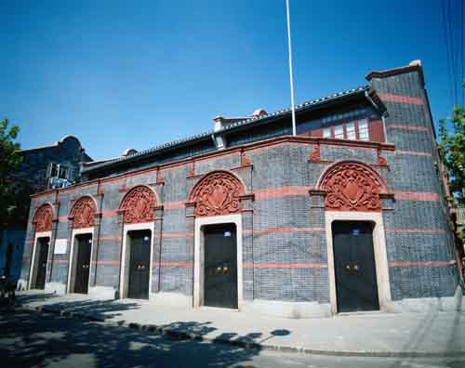
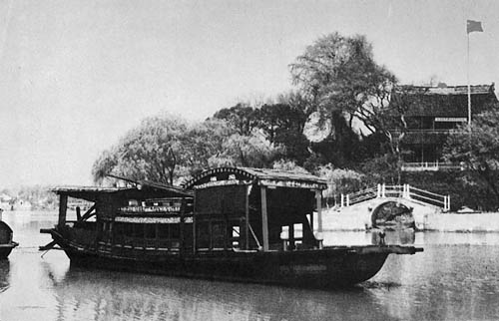
27.（16分）阅读材料，完成下列要求。
材料一 1921年注定照耀史册，它并非世纪起点的标志，却是一个全新时代的开始，以毛泽东为代表的中国共产党人总结经验，上下求索，终于找到了一条使中国走向民族独立和人民解放的正确革命道路，取得了新民主主义革命的伟大胜利。
——改编自《百年中国》解说词
（1）材料一认为“1921年是全新时代的开端”是因为这一年发生了什么重大事件？“正确革命道路”指的是什么道路？（6分）
事件：
中国共产党的诞生（或中共一大的召开）
正确革命道路：
井冈山道路（或农村包围城市，武装夺取政权）

Slide 15
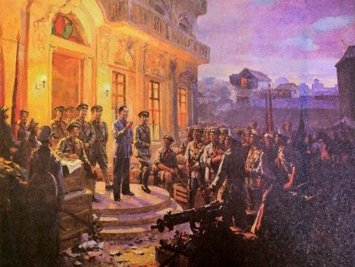
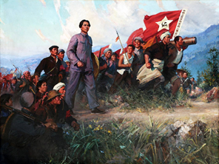
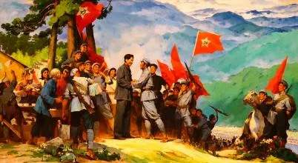
（2）为探索出这条“正确革命道路”，中国共产党进行了哪些努力？请完成下面的年代尺。（6分）
①南昌起义（2分)
②秋收起义（2分）
③井冈山革命根据地（2分）

Slide 16
材料二 我们党团结带领人民找到了一条……正确革命道路，进行了二十八年浴血奋战，完成了新民主主义革命，一九四九年建立了中华人民共和国，实现了中国从几千年封建专制政治向人民民主的伟大飞跃。
——习近平在中国共产党第十九次全国代表大会上的报告
（3）在探索出这条“正确革命道路”之后，中国共产党为了“完成了新民主主义革命”又进行了哪些努力？结合所学知识，试举两例史实。（4分）
史实：
抗日战争的胜利、解放战争的胜利（4分)
或回答中共领导的具体史实，如百团大战、挺进大别山、三大战役）

Slide 17
28．（16分）阅读材料，完成下列要求。
材料一 邓小平说：“在革命成功后，各国必须根据自己的条件建设社会主义，否则只能导致失误，甚至失败。……要紧紧抓住合乎自己的实际情况这一条。所有别人的东西都可以参考，但也只是参考。世界上的问题不可能都用一个模式解决。中国有中国自己的模式。” ——《邓小平文选》第3卷
（1）依据材料一并结合所学知识，指出在社会主义建设时期“导致失误，甚至失败”的历史事件（一例即可）。 邓小平所说的“中国有中国自己的模式”是指什么？对这种模式的探索开始于哪一重大历史事件？（6分）
材料二 邓小平为中国经济奇迹奠定基础已经过去40年了，他允许中国农民自主生产，在南方沿海设立了经济特区，也让外国人在那里投资。这很快带来了成果——40年后的今天，数亿中国农民摆脱了贫困，村庄变成现代化的城市，配备高科技的火车在大都市之间穿行，中国的经济繁荣有很多方面让人难以置信。
——德国《时代》周报网站2018年5月7日刊登《更高，更远，更快，中国》
（2）依据材料二，写出中国采取了哪些措施使经济取得了“让人难以置信”的奇迹。（6分）
材料三
（3）依据材料三，说一说我国“改革不停顿，开放不止步”的原因。（4分）
1956年——今，中国建设社会主义的探索及成就
中国进行改革开放，顺应了中国人民要发展、要创新、要美好生活的历史要求，契合了世界各国人民要发展、要合作、要和平生活的时代潮流。……改革不停顿，开放不止步……中国人民将继续扩大开放、加强合作……
——2018年4月10日习近平在博鳌亚洲论坛2018年
中国GDP增长趋势图（1978年——2016年）

Slide 18
1956年——今，中国建设社会主义的探索及成就
1956年
1958—1961年
1966-1976年
1978年
1980年
1983年
1984年
1992年
三大改造完成
大跃进
文化大革命
中共十一届三中全会
提出实行改革开放
建立经济特区
家庭联产承包责任制普遍实行
城市经济体制改革展开
邓小平南方讲话
中共十四大，建立社会主义市场经济体制
人民公社化运动

Slide 19
28．（16分）阅读材料，完成下列要求。
材料一 邓小平说：“在革命成功后，各国必须根据自己的条件建设社会主义，否则只能导致失误，甚至失败。……要紧紧抓住合乎自己的实际情况这一条。所有别人的东西都可以参考，但也只是参考。世界上的问题不可能都用一个模式解决。中国有中国自己的模式。” ——《邓小平文选》第3卷
（1）依据材料一并结合所学知识，指出在社会主义建设时期“导致失误，甚至失败”的历史事件（一例即可）。 邓小平所说的“中国有中国自己的模式”是指什么？对这种模式的探索开始于哪一重大历史事件？（6分）
失误：
大跃进、人民公社化运动、文革（2分）
中国有中国自己的模式：
中国特色社会主义道路（2分）
历史事件：
十一届三中全会（2分）

Slide 20
材料二 邓小平为中国经济奇迹奠定基础已经过去40年了，他允许中国农民自主生产，在南方沿海设立了经济特区，也让外国人在那里投资。这很快带来了成果——40年后的今天，数亿中国农民摆脱了贫困，村庄变成现代化的城市，配备高科技的火车在大都市之间穿行，中国的经济繁荣有很多方面让人难以置信。
——德国《时代》周报网站2018年5月7日刊登《更高，更远，更快，中国》
（1）依据材料二，写出中国采取了哪些措施使经济取得了“让人难以置信”的奇迹。（6分）
措施：
实行家庭联产承包责任制、设立经济特区
（答对一项得3分，共6分）

Slide 21
材料三
（3）依据材料三，说一说我国“改革不停顿，开放不止步”的原因。（4分）
中国GDP增长趋势图（1978年——2016年）
中国进行改革开放，顺应了中国人民要发展、要创新、要美好生活的历史要求，契合了世界各国人民要发展、要合作、要和平生活的时代潮流。……改革不停顿，开放不止步……中国人民将继续扩大开放、加强合作……
——2018年4月10日习近平在博鳌亚洲论坛2018年
原因：
顺应了中国人民要发展、要创新、要美好生活的历史要求；契合了世界各国人民要发展、要合作、要和平生活的时代潮流；
实践证明改革开放有利于我国经济的发展
（4分。答出两点即可）

